Slide 1
このマーク しってる？
Notes:
このマーク、知ってる？

Slide 2
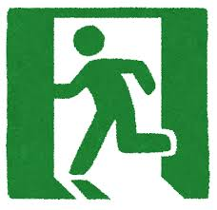
Notes:
これは、何の看板か分かるかな？
これは、非常口の看板です。みんなの学校にもあるよね。
火事などがあったときに、ここから外に逃げてくださいと教えてくれています。
学校のどこにこの看板があるか、確かめてみようね。

Slide 3
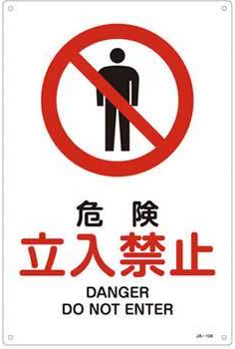
Notes:
この看板は、どういう意味か分かるかな？
これは、工事や作業をしているので、近付くと危ないから、中に入らないように教えてくれています。

Slide 4
Notes:
このマークは、絵の形で分かるね。
そう、トイレのマークだよ。
左側の赤の人型のマークは、女性用トイレ、右側の青の人型のマークは、男性用トイレを示しています。

Slide 5
Notes:
このマークは知ってるかな？
これは、自動車への一時停止の標識です。
この標識がある場所では、車を一時停車して、左右確認をしてから進むことになっています。

Slide 6
Notes:
これは、何のマークか分かるかな？
携帯電話やスマートフォンを使ってはいけない場所を表しています。
このマークのある近くでは、使わないでね。

Slide 7
おはなしを きこう
Notes:
お話を聞こう。

Slide 8
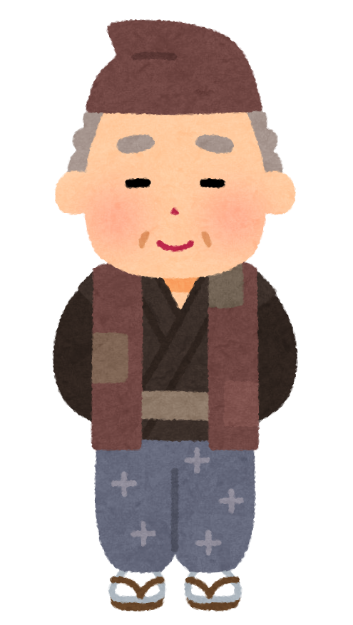
Notes:
働き者のおじいさんがいました。
今日も畑で、野良仕事。
お昼になったので、お弁当を食べていると、おむすびがころころ転がり、穴に落ちてしまいました。

Slide 9
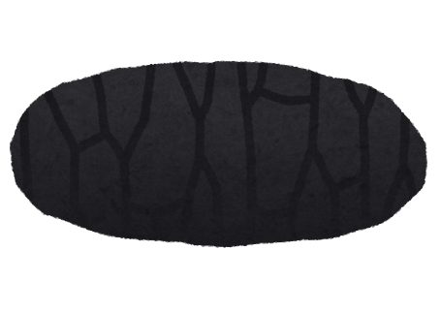
Notes:
おじいさんが穴をのぞくと、中から歌声が聞こえてきました。
「おむすび、ころころ、すっとんとん。」
おじいさんは、穴の中に、おむすびをもう一つ落としてみました。

Slide 10
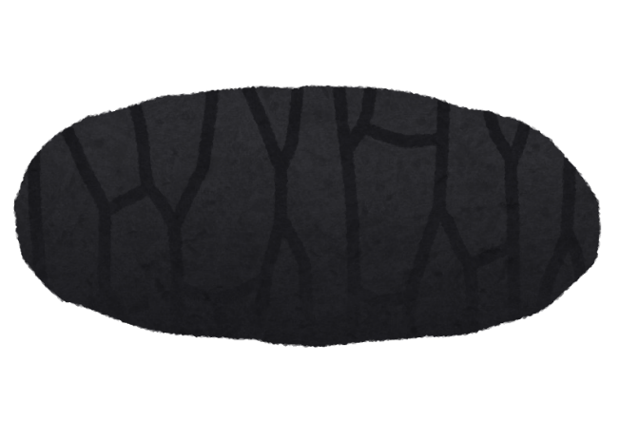
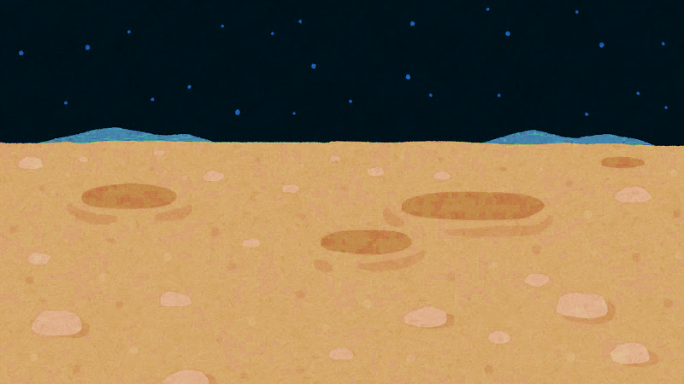
Notes:
「おむすび、もひとつ、すっとんとん。」
「これは愉快だ。わしも入ってみよう。」
おじいさんは、ころころ転がって穴の中に入っていきました。

Slide 11
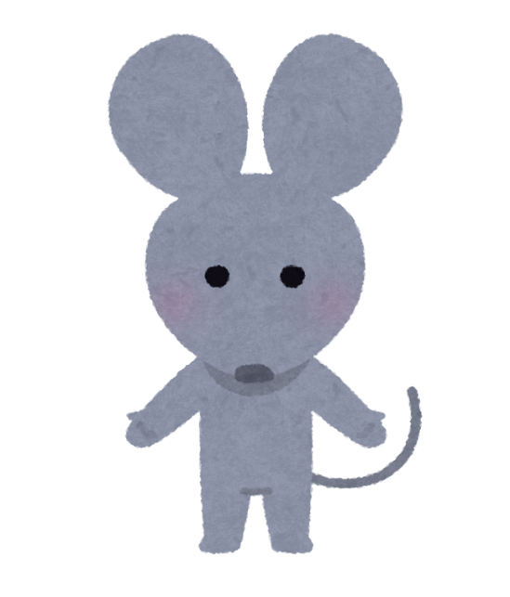
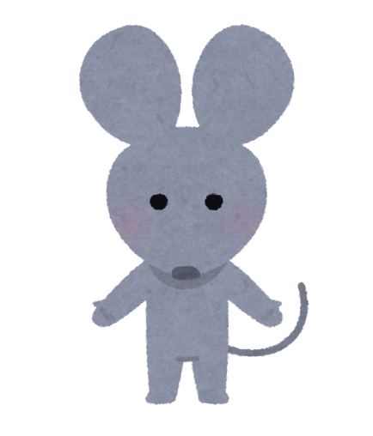
Notes:
穴の底はねずみの国。
「おむすび、ころころ、すっとんとん。おじいさん、おむすび、ありがとう。」
ねずみたちは歌いながら、お餅をついていました。
みんなでお餅を食べたり歌ったり。
おじいさんは、ねずみたちと楽しく過ごしました。

Slide 12
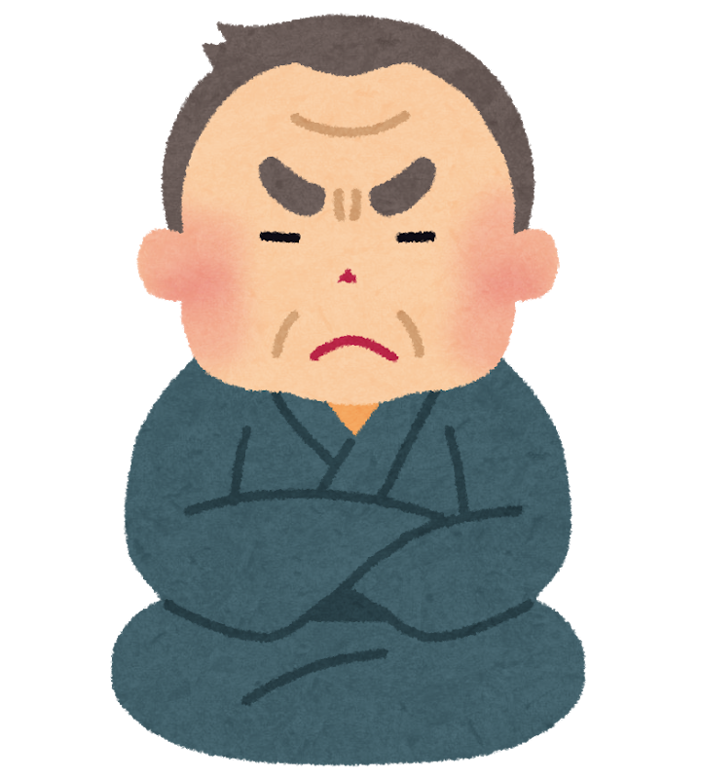
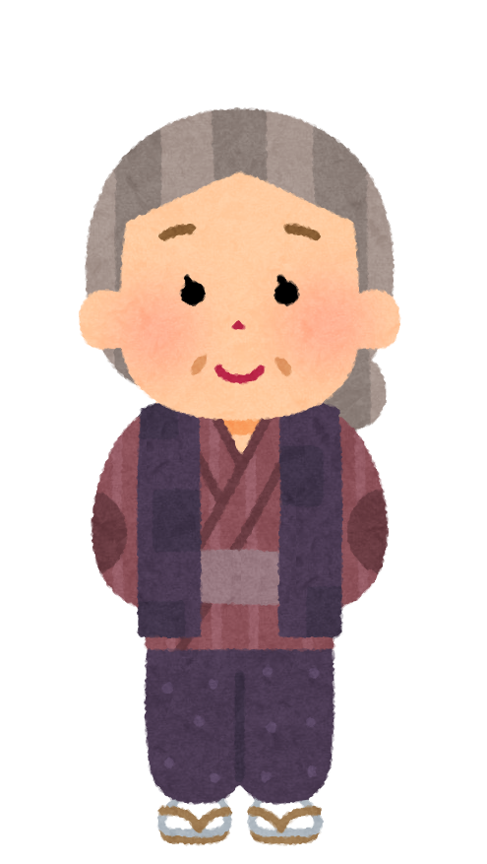
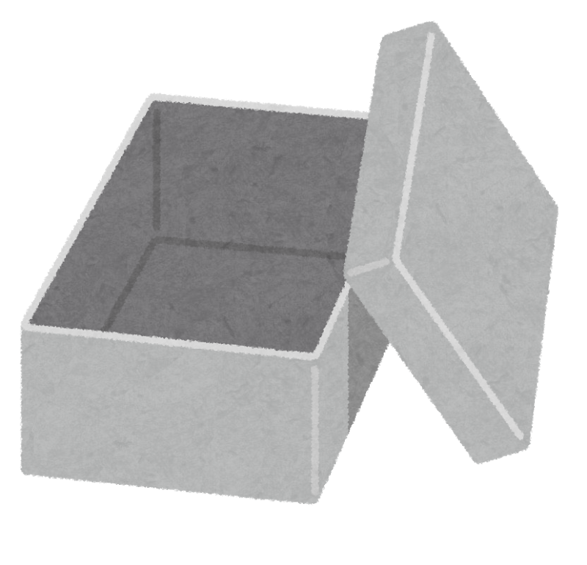
Notes:
家に帰った働き者のおじいさん。
おばあさんに、ねずみの国の話をして、ねずみたちにもらった箱を開けると、中から小判がたくさん出てきました。
隣の欲張りじいさんが、この様子をこっそり見ていました。

Slide 13
Notes:
欲張りじいさんは、急いで畑に行って、穴の中におむすびを投げ込みました。
「おむすび、ころころ、すっとんとん。」
欲張りじいさんは、ねずみの歌声を聞いてから、穴に入って、ごろごろ転がっていきました。

Slide 14
Notes:
「ねずみを驚かせて、ご飯を独り占めしよう。」
「猫が来たぞ。にゃー、にゃー、にゃー。」
ねずみたちがびっくりして逃げ出したので、辺りは真っ暗になり、帰り道も見えません。
欲張りじいさんは、穴から出られなくなりました。

